Slide 1
Polityki horyzontalne w projektach dofinansowanych z programu
Fundusze Europejskie dla Pomorza na lata 2021-2027
Działanie nr 5.8. Edukacja ogólna i zawodowa
(w zakresie wsparcia uczniów w rozwoju ich uzdolnień)
Gdańsk, 8 marca 2024 r.

Slide 2
Kryteria zgodności z zasadami horyzontalnymi
Zasada zrównoważonego rozwoju, w tym zasada DNSH
Karta Praw Podstawowych Unii Europejskiej
Zasada równości kobiet i mężczyzn
Konwencja o Prawach Osób Niepełnosprawnych
Zasada równości szans i niedyskryminacji, w tym dostępności
dla osób z niepełnosprawnościami.

Slide 3
Wytyczne dotyczące zasad równościowych – były i są
Wytyczne dotyczące realizacji zasad równościowych
w ramach funduszy unijnych na lata 2021-2027
Załączniki do wytycznych:
obowiązujące:
  Standard minimum;
  Standardy dostępności dla polityk horyzontalnych na lata 2021-2027;
nieaktywne – Procedura służąca do włączania zapisów Konwencji
o prawach osób niepełnosprawnych (KPON) do praktyki wdrażania programów.

Slide 4

Zasada zrównoważonego rozwoju, w tym zasada DNSH

Slide 5
Jak rozumieć zasadę zrównoważonego rozwoju?
Zrównoważony rozwój to solidarność międzypokoleniowa, ponosimy odpowiedzialność nie tylko za teraźniejszość, ale także za przyszłość – dla następnych pokoleń.
„Zrównoważony rozwój
to taki rozwój, w którym potrzeby obecnego pokolenia
mogą być zaspokojone bez umniejszania szans przyszłych pokoleń
na ich zaspokojenie”.

Slide 6
Czym jest zasada DNSH?
DNSH – ang. „do no significant harm” („nie czyń poważnych szkód”).
Jest to nowa zasada horyzontalna – promuje i wspiera inwestycje zrównoważone środowiskowo – w miarę możliwości wnoszą istotny wkład w osiągnięcie dobrego stanu środowiska zdefiniowanego przez 6 celów środowiskowych.

Slide 7
DNSH – 6 celów środowiskowych
Cele środowiskowe to:
łagodzenie zmian klimatu,
adaptacja do zmian klimatu,
zrównoważone wykorzystanie zasobów wodnych i morskich,
przejście na gospodarkę obiegu zamkniętego (goz),
zapobieganie zanieczyszczeniu i jego kontrola,
ochrona i odbudowa różnorodności biologicznej i ekosystemów.

Slide 8
DNSH – analiza
Uchwała Nr 1039/398/22 Zarządu Województwa Pomorskiego z dnia
25 października 2022 roku w sprawie przyjęcia „Analizy spełniania zasady DNSH dla projektu programu Fundusze Europejskie dla Pomorza 2021-2027”
https://bip.pomorskie.eu/a,67934,w-sprawie-przyjecia-analizy-spelniania-zasady-dnsh-dlaprojektu-programu-fundusze-europejskie-dla-po.html

Slide 9
Zasada zrównoważonego rozwoju we wniosku o dofinansowanie projektu
Czy w projekcie (ale także w codziennej działalności) będą stosowane rozwiązania proekologiczne, takie jak:
zastawa stołowa wielokrotnego użytku zamiast jednorazowej,
segregacja odpadów,
ograniczenia nadmiernego zużycia wody i energii elektrycznej,
minimalizowanie zużycia zasobów w postaci papieru,
drukowanie i kopiowanie obustronne w trybie oszczędnym,
ograniczanie ilości druku oraz drukowanie materiałów „na życzenie” zamiast „na zapas”,
dążenie do wprowadzenia elektronicznego obiegu dokumentów,
przesyłanie materiałów w formie elektronicznej/ e-mail.

Slide 10
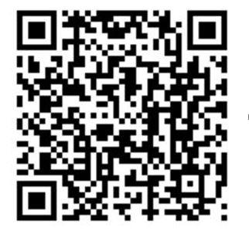
Informacja i promocja a zasada DNSH
Zalecenia Komisji Europejskiej
Stosowanie zasady DNSH w działaniach informacyjno-komunikacyjnych na przykład poprzez stosowanie komunikacji cyfrowej
i ekologicznej:
„NIE” dla gadżetów,
ograniczenie wydruku publikacji
i zastąpienie ich formami cyfrowymi,
tworzenie kodów QR do informacji
on-line.
Przykład – kod QR do strony:
Poznaj zasady promowania projektów FEP 2021-2027

Slide 11
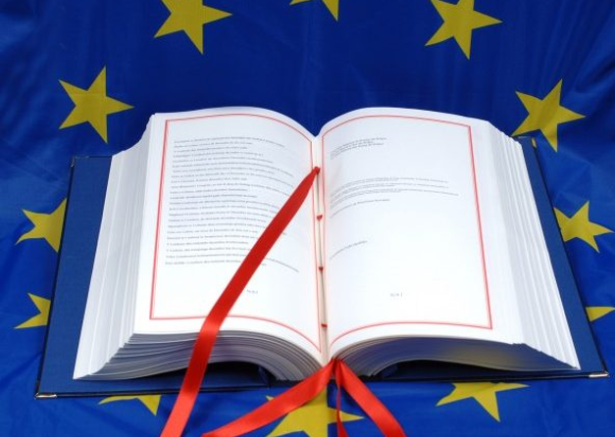
Karta praw podstawowych
Unii Europejskiej

Slide 12
Fundusze Europejskie dla Pomorza na lata 2021-2027 a prawa człowieka
W strategii programu (główne wyzwania w zakresie rozwoju i rozwiązań politycznych, str. 4) jest zapisane:
„Inwestycje będą musiały wykazać zgodność (…):
w zakresie praw człowieka, a mianowicie Kartą Praw Podstawowych UE (KPP UE),
Europejskim Filarem Praw Społecznych,
Strategią na rzecz praw osób niepełnosprawnych 2021-2030
Konwencją ONZ o Prawach Dziecka.
Zostanie to odpowiednio odzwierciedlone w kryteriach wyboru projektów.

Slide 13
Karta Praw Podstawowych UE w projektach EFS+ w FEP 2021-2027
Prawo do nauki (14),
wolność wyboru zawodu i prawo do podejmowania pracy (15),
niedyskryminacja (21),
równość kobiet i mężczyzn (23),
integracja osób z niepełnosprawnościami (26).

Slide 14
Ocena kryterium – Karta Praw Podstawowych UE
Ocenie podlega zgodność projektu z Kartą Praw Podstawowych Unii Europejskiej, tj.:
czy zapisy wniosku o dofinansowanie dotyczące zakresu oraz sposobu realizacji projektu nie stoją w sprzeczności z wymogami KPP?
w przypadku, gdy we wniosku o dofinansowanie stwierdzono neutralny charakter wymogów Karty Praw Podstawowych Unii Europejskiej względem zakresu i sposobu realizacji projektu: czy neutralny charakter wymogów został zidentyfikowany prawidłowo?

Slide 15
Zgodność projektu z Kartą Praw Podstawowych UE
Do czego mogę się odnieść, żeby wykazać zgodność projektu z Kartą praw podstawowych UE?
Inaczej – co takiego planuję zrobić, żeby nie być w sprzeczności z wymogami Karty?
Ochrona danych osobowych,
Prawo do nauki,
Wolność myśli, sumienia i religii,
Równość wobec prawa,
Niedyskryminacja oraz integracja osób z niepełnosprawnościami,
Różnorodność kulturowa, religijna i językowa,
Równość płci,
Ochrona środowiska, realizacja zasady zrównoważonego rozwoju…

Slide 16
Karta Praw Podstawowych UE – artykuł 26
Integracja osób niepełnosprawnych
Unia uznaje i szanuje prawo osób niepełnosprawnych do korzystania ze środków mających zapewnić im samodzielność, integrację społeczną i zawodową oraz udział w życiu społeczności.
Przykładowe pytanie kontrolne do art. 26
Czy organ w wyniku swoich działań lub zaniechań uniemożliwił lub utrudnił osobom z niepełnosprawnościami:
dostęp do edukacji, kultury, rekreacji, sportu, zatrudnienia…
dostęp do technologii i systemów informacyjno-komunikacyjnych (TIK).

Slide 17
Lista kontrolna dotycząca praw podstawowych
  Szczegółowe wymagania w zakresie zgodności projektu z Kartą Praw Podstawowych UE znajdują się w
  Wytycznych Komisji Europejskiej dotyczących zapewnienia poszanowania Karty praw podstawowych Unii Europejskiej przy wdrażaniu europejskich funduszy strukturalnych i inwestycyjnych.
  W Załączniku nr III do wytycznych znajduje się tzw. „lista kontrolna dotycząca praw podstawowych” – praktyczne narzędzie, które może być stosowane przy przygotowaniu projektu.
Materiały dostępne są pod adresem:
https://eur-lex.europa.eu/legal-content/PL/TXT/?uri=CELEX%3A52016XC0723%2801%29

Slide 18
(nie)horyzontalna
Karta Praw Podstawowych UE a uchwały dyskryminujące
Kwalifikowalność wnioskodawcy i partnerów
(kryterium zgodności z FEP 2021-2027 i dokumentami programowymi – podstawowe)
Ocenie podlega spełnienie przez wnioskodawcę i ewentualnych partnerów (jeśli występują) warunków określonych w dokumentach programowych, tj. (…):
czy wnioskodawca/partner (partnerzy) finansowo zaangażowany
w realizację projektu (jeśli występuje/występują) nie jest jednostką samorządu terytorialnego (lub podmiotem przez nią kontrolowanym lub od niej zależnym), która podjęła jakiekolwiek działania sprzeczne
z zasadami niedyskryminacji ze względu na płeć, rasę lub pochodzenie etniczne, religię lub światopogląd, niepełnosprawność, wiek lub orientację seksualną, o których mowa w art. 9 ust. 3 rozporządzenia ogólnego

Slide 19

Równość kobiet i mężczyzn

Slide 20
Równości kobiet i mężczyzn w Wytycznych równościowych
Przez zgodność z tą zasadą należy rozumieć (…) zaplanowanie takich działań w projekcie, które wpłyną na wyrównywanie szans danej płci będącej w gorszym położeniu (o ile takie nierówności zostały zdiagnozowane w projekcie), stworzenie takich mechanizmów, aby
na żadnym etapie wdrażania projektu nie dochodziło do dyskryminacji
i wykluczenia ze względu na płeć.

Slide 21
Ocena zasady równości kobiet i mężczyzn
Ocena zgodności projektów współfinansowanych z EFS+ z zasadą równości kobiet i mężczyzn odbywa się na podstawie standardu minimum, który składa się z 5 kryteriów oceny.
Maksymalnie 5 punktów – minimalnie 3 punkty.
Punkty za standard minimum nie sumują się z punktami za kryteria strategiczne!
Standardu minimum nie stosuje się do oceny projektu, jeżeli w treści wniosku przywołany i uzasadniony został jeden z poniższych wyjątków:
profil działalności (np. statut),
zamknięta rekrutacja.

Slide 22
Kryteria zgodności z zasadami horyzontalnymi
Wniosek o dofinansowanie projektu EFS+ musi być zgodny z ze standardem minimum, czyli:
przewiduje działania, które wpłyną na wyrównanie szans tej płci, która według diagnozy problemu i grupy docelowej (logika projektu) jest w gorszym położeniu i o ile takie nierówności zostały w projekcie zdiagnozowane,
zapewnia mechanizmy zapobiegające dyskryminacji i wykluczenia ze względu na płeć,
standardowy wniosek musi uzyskać łącznie co najmniej 3 punkty za kryteria standardu minimum.

Slide 23
Logiczny związek przyczynowo skutkowy standardu minimum
Brak logiki w projekcie, także w kontekście standardu minimum może spowodować skierowanie wniosku do uzupełnienia (projekty niekonkurencyjne) lub na etap negocjacji (projekty konkurencyjne) lub obniżenie punktacji w ocenie poszczególnych kryteriów standardu minimum.
Bariery – diagnoza
Działania – zadania
Wskaźniki
Budżet wrażliwy
na płeć

Slide 24
Kryterium nr 1 standardu minimum
We wniosku o dofinansowanie projektu zawarte zostały informacje, które potwierdzają istnienie (albo brak istniejących) barier równościowych
w obszarze tematycznym interwencji i/lub zasięgu oddziaływania projektu.
(0 – 1 pkt)

Slide 25
Kryteria nr 2 i 3 standardu minimum
Wniosek o dofinansowanie projektu zawiera działania odpowiadające
na zidentyfikowane bariery równościowe w obszarze tematycznym interwencji i/lub zasięgu oddziaływania projektu.
(0 – 1 – 2 pkt)
W przypadku stwierdzenia braku barier równościowych, wniosek
o dofinansowanie projektu zawiera działania zapewniające przestrzeganie zasady równości kobiet i mężczyzn, tak aby na żadnym etapie realizacji projektu nie wystąpiły bariery równościowe.
(0 – 1 – 2 pkt)
Kryteria są wobec siebie alternatywne.

Slide 26
Kryterium nr 4 standardu minimum
Wskaźniki realizacji projektu zostały podane w podziale na płeć.
(0 – 1 pkt) [było: 2 pkt]
Definiowanie wskaźników i planowanych do osiągnięcia rezultatów,
co do zasady, powinno być powiązane z całością założeń projektu: rodzajem grupy docelowej, której zostanie udzielone wsparcie (w tym kobietom
i mężczyznom), stwierdzonymi problemami i barierami, z jakimi grupa ta
ma do czynienia i rodzajem planowanego wsparcia.
Proporcja wskaźników w podziale na płeć, wskazana we wniosku
o dofinansowanie projektu na podstawie zdiagnozowanego problemu danej grupy docelowej powinna, co do zasady, być utrzymana przez cały okres realizacji projektu. Dzięki temu projekt ma szansę realnie wpłynąć na zmianę nierówności płci po zakończeniu realizacji projektu

Slide 27
Kryterium nr 5 standardu minimum
We wniosku o dofinansowanie projektu wskazano, jakie działania zostaną podjęte w celu zapewnienia równościowego zarządzania projektem.
(0 – 1 pkt)

Slide 28
Równość płci
Przykłady do wykorzystania:
plany zarządzania różnorodnością,
strategie antydyskryminacyjne,
elastyczny czas pracy,
godzenie życia zawodowego z życiem prywatnym.
Projektowanie i gwarantowanie szerokiego i reprezentatywnego zespołu w procesie tworzenia, wdrażania i ewaluacji projektu podnosi jego wartość w wymiarze społecznym.

Slide 29
Równość płci – czyli przez przypadek nie utrwalajmy nierówności
Cytat z regulaminu naboru – rozdziały:
Typy projektów (2.1)
Uwarunkowania realizacji wsparcia w ramach projektów (2.3)
„Realizacja zajęć indywidulanych i grupowych z doradztwa zawodowego uwzględniających aspekty przełamywania stereotypów płciowych
w wyborze zawodu oraz promocję kierunków z obszaru STEM,
szczególnie wśród dziewcząt”.
(STEM – science, technology, engineering, mathematics)
Hasło klucz – branża typowo …

Slide 30
Równość płci w perspektywie czasu…
Równość płci, to także kultura organizacyjna w bieżącym miejscu pracy…
(grupa jest tak silna, jak najsłabsze w niej ogniwo)
Równość płci, szczególnie w edukacji, ma wpływ na przyszłe pokolenia, które za kilka lat wejdą na rynek pracy.
Dzisiejsi młodzi ludzie będą za jakiś czas wchodzić w kulturę organizacyjną pracodawców:
  Z czym się tam zderzą?
  Czy będą się tam czuć komfortowo?
  …

Slide 31
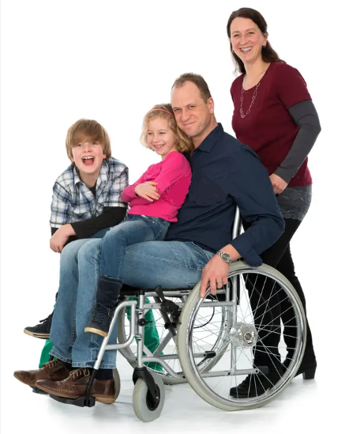
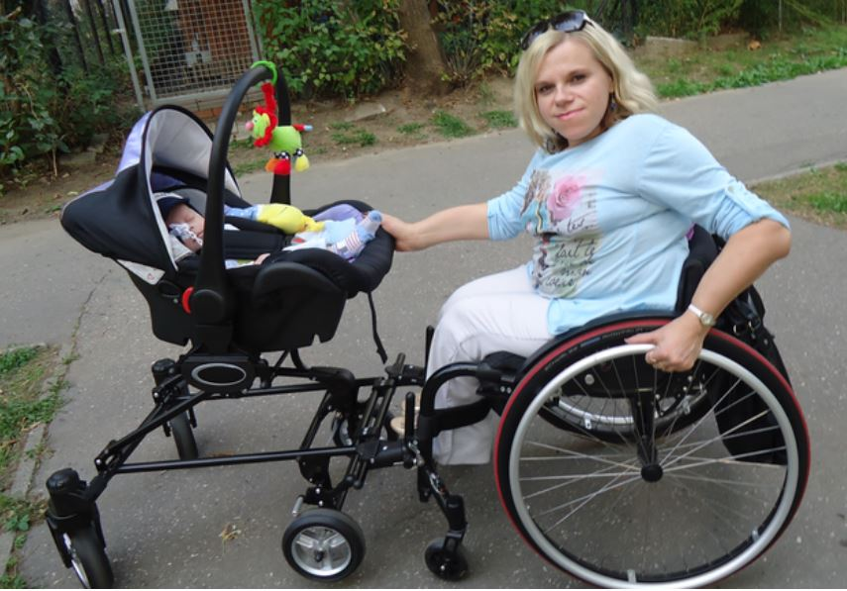
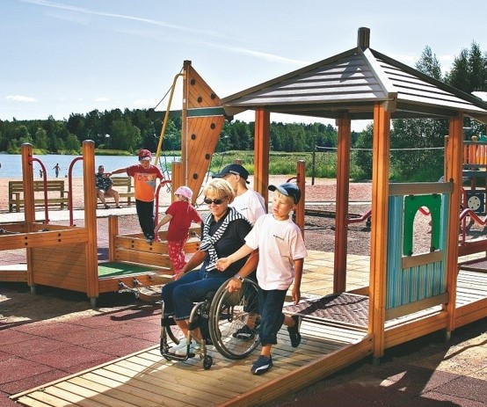
Grupy docelowe – różne potrzeby, różne bariery
Mój maluszek w przyszłości będzie…
Razem
możemy wszystko!
Chcę być częścią
ich świata…

Slide 32

Konwencja ONZ o prawach osób z niepełnosprawnościami

Slide 33
Kryterium – Konwencja o Prawach Osób Niepełnosprawnych
Ocenie podlega zgodność projektu z Konwencją o Prawach Osób Niepełnosprawnych, sporządzoną w Nowym Jorku dnia 13 grudnia 2006 r., tj.:
czy zapisy wniosku o dofinansowanie dotyczące zakresu i sposobu realizacji projektu oraz wnioskodawcy nie stoją w sprzeczności z wymogami KPON?
w przypadku, gdy we wniosku o dofinansowanie stwierdzono neutralny charakter wymogów KPON względem zakresu i sposobu realizacji projektu oraz wnioskodawcy: czy neutralny charakter wymogów został zidentyfikowany prawidłowo?
Kryterium uważa się za spełnione, jeśli projekt spełnił wszystkie powyższe warunki (o ile dotyczą). Dz. U. z 2012 r. poz. 1169, ze. zm.

Slide 34
Artykuł 7 Niepełnosprawne dzieci
Państwa Strony podejmą wszelkie niezbędne środki w celu zapewnienia pełnego korzystania przez niepełnosprawne dzieci ze wszystkich praw człowieka i podstawowych wolności, na zasadzie równości z innymi dziećmi.
We wszystkich działaniach dotyczących dzieci niepełnosprawnych należy przede wszystkim kierować się najlepszym interesem dziecka.
Państwa Strony zapewnią niepełnosprawnym dzieciom prawo swobodnego wyrażania poglądów we wszystkich sprawach ich dotyczących, przyjmując je z należytą uwagą, odpowiednio do wieku i dojrzałości dzieci, na zasadzie równości z innymi dziećmi oraz zapewnią dzieciom pomoc w wykonywaniu tego prawa, odpowiednio do ich niepełnosprawności i wieku.

Slide 35
Artykuł 5 Niepełnosprawne kobiety
Państwa Strony uznają, że niepełnosprawne kobiety i dziewczęta są narażone na wieloaspektową dyskryminację i, w związku z tym, podejmą środki w celu zapewnienia pełnego i równego korzystania przez nie ze wszystkich praw człowieka i podstawowych wolności.
Państwa Strony podejmą wszelkie odpowiednie środki, aby zapewnić pełen rozwój, awans i wzmocnienie pozycji kobiet, w celu zagwarantowania im możliwości wykonywania i korzystania z praw człowieka i podstawowych wolności ustanowionych w niniejszej konwencji.

Slide 36
Artykuł 8 Podnoszenie świadomości
Państwa Strony zobowiązują się podjąć natychmiastowe, skuteczne
i odpowiednie działania w celu:
(…)
(b) rozwijania, na wszystkich szczeblach systemu edukacji, z uwzględnieniem wszystkich dzieci od najwcześniejszych lat, postawy poszanowania praw osób niepełnosprawnych…

Slide 37
KPON – Artykuł 9 Dostępność (1)
1. Aby umożliwić osobom niepełnosprawnym samodzielne funkcjonowanie
i pełny udział we wszystkich sferach życia, Państwa Strony podejmą odpowiednie środki w celu zapewnienia osobom niepełnosprawnym, na zasadzie równości z innymi osobami, dostępu do środowiska fizycznego, środków transportu, informacji
i komunikacji, w tym technologii i systemów informacyjno-komunikacyjnych, a także do innych urządzeń i usług, powszechnie dostępnych lub powszechnie zapewnianych, zarówno na obszarach miejskich, jak i wiejskich.

Slide 38
KPON – Artykuł 9 Dostępność (2)
Rozpoznanie i eliminację przeszkód i barier w zakresie dostępności, stosuje się między innymi do:
budynków, dróg, transportu oraz innych urządzeń wewnętrznych
i zewnętrznych, w tym szkół, mieszkań, instytucji zapewniających opiekę medyczną i miejsc pracy,
informacji, komunikacji i innych usług, w tym usług elektronicznych
i służb ratowniczych.

Slide 39
KPON – Artykuł 9 Dostępność (3)
… zapewnienia, że instytucje prywatne, które oferują urządzenia i usługi ogólnie dostępne lub powszechnie zapewniane, będą brały pod uwagę wszystkie aspekty ich dostępności dla osób niepełnosprawnych,
zapewnienia szkolenia wszystkim zainteresowanym na temat dostępności dla osób niepełnosprawnych,
zapewnienia w ogólnodostępnych budynkach i innych obiektach oznakowania w alfabecie Braille’a oraz w formach łatwych do czytania i zrozumienia,
zapewnienia różnych form pomocy i pośrednictwa ze strony innych osób lub zwierząt, w tym przewodników, lektorów i profesjonalnych tłumaczy języka migowego, w celu ułatwienia dostępu do ogólnodostępnych budynków i innych obiektów,

Slide 40
KPON – Artykuł 9 Dostępność (4)
popierania innych odpowiednich form pomocy i wsparcia osób niepełnosprawnych, aby zapewnić im dostęp do informacji,
popierania dostępu osób niepełnosprawnych do nowych technologii
i systemów informacyjno-komunikacyjnych, w tym do Internetu,
popierania, od wstępnego etapu, projektowania, rozwoju, produkcji
i dystrybucji dostępnych technologii i systemów informacyjno-komunikacyjnych, tak aby technologie te i systemy były dostępne
po najniższych kosztach.

Slide 41
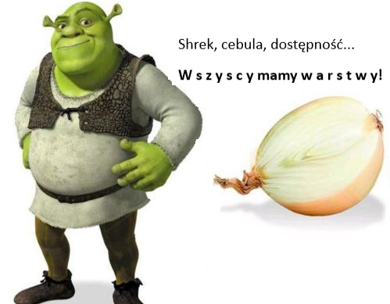
Zasada równości szans i niedyskryminacji, w tym dostępność dla osób z niepełnosprawnościami

Slide 42
Różne obszary niedyskryminacji
Cel to zapobieganie wszelkiej dyskryminacji ze względu na:
płeć,
rasę lub pochodzenie etniczne,
religię lub światopogląd,
niepełnosprawność,
wiek,
orientację seksualną.
Przygotowywanie, wdrażanie, monitorowanie,
sprawozdawczość i ewaluacja.

Slide 43

Uniwersalne projektowanie
Narzędzie, które w centrum stawia
użytkownika i usuwanie ewentualnych barier
już na etapie projektu.

Slide 44
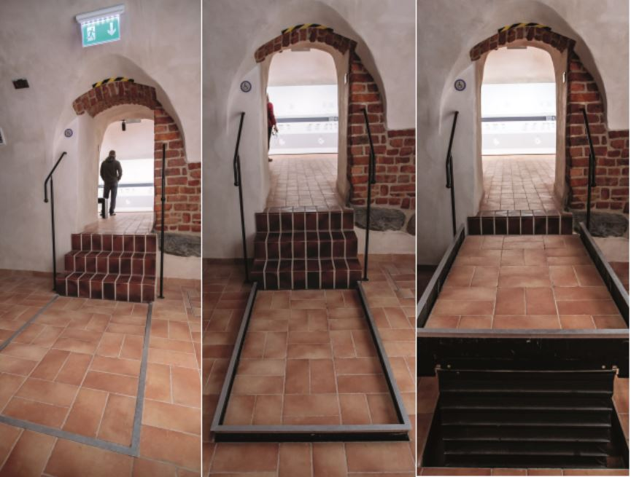
Uniwersalne projektowanie – definicja
Oznacza projektowanie produktów, środowiska, programów i usług
w taki sposób, by były użyteczne
dla wszystkich,
w możliwie największym stopniu,
bez potrzeby adaptacji lub specjalistycznego projektowania.
„Uniwersalne projektowanie”
nie wyklucza pomocy technicznych
dla szczególnych grup
osób niepełnosprawnych,
jeżeli jest to potrzebne.

Slide 45
Zasady projektowania uniwersalnego
1. Użyteczność dla osób o różnej sprawności
2. Elastyczność w użytkowaniu
3. Proste i intuicyjne użytkowanie
4. Czytelna informacja
5. Tolerancja na błędy
6. Wygodne użytkowanie bez wysiłku
7. Wielkość i przestrzeń odpowiednie dla dostępu i użytkowania
8. Percepcja równości

Slide 46
Mechanizm racjonalnych usprawnień
W projektach, w których pojawiły się nieprzewidziane na etapie planowania wydatki związane z zapewnieniem dostępności uczestnikowi/uczestniczce (lub członkowi/członkini personelu) projektu, jest możliwe zastosowanie MRU.
Beneficjent korzysta w pierwszej kolejności z przesunięcia środków
w budżecie projektu lub z powstałych oszczędności.
W przypadku braku możliwości pokrycia wydatków związanych z MRU
z bieżącego budżetu projektu, Instytucja Zarządzająca może umożliwić zwiększenie wartości projektu o niezbędne koszty MRU – do 15 tyś. zł nadanego uczestnika projektu.

Slide 47
Mechanizm racjonalnych usprawnień – zastrzeżenie
Dodatkowy koszt wynikający z zastosowania MRU może zwiększać wartość całkowitą projektu (a tym samym wysokość wkładu własnego beneficjenta).
Co do zasady środki na finansowanie MRU nie są planowane w budżecie projektu na etapie wnioskowania o jego dofinansowanie.
(Definicja: Wytyczne równościowe, 2021-2027)

Slide 48
Bariery
Przeszkody lub ograniczenia cyfrowe, informacyjno-komunikacyjne lub architektoniczne, które uniemożliwiają lub utrudniają osobom
ze szczególnymi potrzebami udział w różnych sferach życia na zasadzie równości z innymi osobami.
[Ustawa z dnia 19 lipca 2019 r. o zapewnianiu dostępności osobom
ze szczególnymi potrzebami (Dz.U. z 2022 r. poz. 2240)]

Slide 49
Ustawy wspierające wyrównywanie szans
Ustawa z dnia 19 lipca 2019 r. o zapewnianiu dostępności osobom
ze szczególnymi potrzebami (t.j. Dz.U. z 2022 r. poz. 2240)
Dostępność:
  architektoniczna
  Informacyjno-komunikacyjna
  cyfrowa.
Ustawa z dnia 4 kwietnia 2019 r. o dostępności cyfrowej stron internetowych i aplikacji mobilnych podmiotów publicznych (t.j. Dz.U. z 2023 r. poz. 82)

Slide 50
Osoba ze szczególnymi potrzebami
Osoba, która ze względu na swoje
cechy zewnętrzne lub wewnętrzne,
albo ze względu na okoliczności, w których się znajduje,
musi podjąć dodatkowe działania lub zastosować dodatkowe środki
w celu przezwyciężenia bariery,
aby uczestniczyć w różnych sferach życia
na zasadzie równości z innymi osobami.

Slide 51
Standardy dostępności (1 z 2)
Wszystkie elementy (produkty i usługi) składające się na przedmiot projektu, które nie zostaną uznane za neutralne, są dostępne dla wszystkich ich użytkowniczek oraz użytkowników i spełniają standardy:
  określone w Załączniku nr 2 (Standardy dostępności dla polityki spójności
  na lata 2021-2027) do Wytycznych dotyczących realizacji zasad równościowych w ramach funduszy unijnych na lata 2021-2027
    informacyjno-promocyjny,
    szkoleniowy (szkolenia, kursy, warsztaty, doradztwo),
    cyfrowy (WCAG 2.1),
    architektoniczny,
    transportowy.

Slide 52
Standardy dostępności (2 z 2)
  zamieszczone na stronie internetowej Programu Dostępność Plus, np.:
    Rekomendacje dla jakości szkoleń (PDF 136 KB),
    Standardy projektowania uniwersalnego,
    Europejskie standardy przygotowania tekstu łatwego do czytania i zrozumienia (PDF 2 MB),
    Standardy dostępności dla dokumentów elektronicznych (PDF 6 MB),
    Model Dostępnej Szkoły,
    Standard dostępności POZ (PDF 12 MB),
    Modele wsparcia uczelni w celu zwiększenia ich dostępności dla osób
    z niepełnosprawnościami,
    Asystent Dziecka Ucznia ze Specjalnymi Potrzebami Edukacyjnymi (ASPE) – standard pracy i profil kompetencyjny (PDF),
    Moduły zajęć projektowania uniwersalnego w ramach wybranych obszarów kształcenia (PDF)

Slide 53
Wszystkiego dostępnego!

